Slide 1
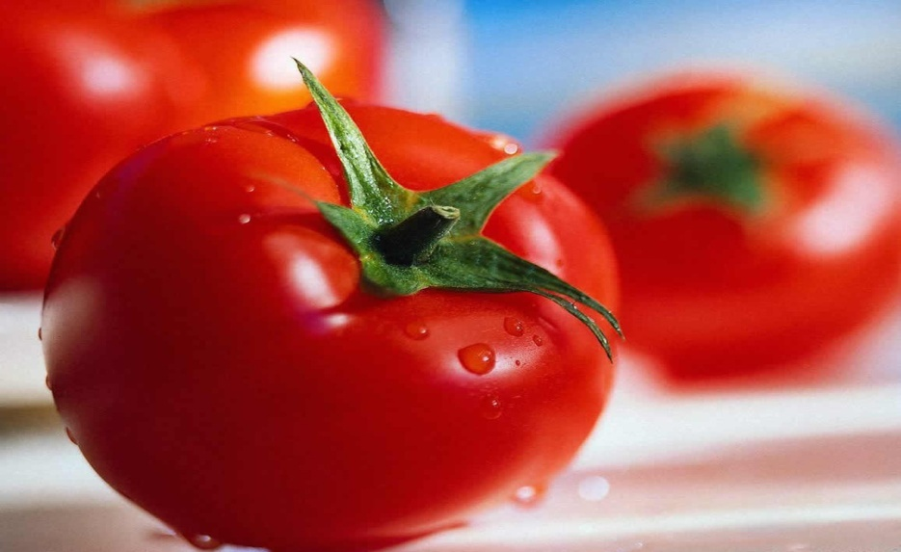
সবাইকে শুভেচ্ছা

Slide 2
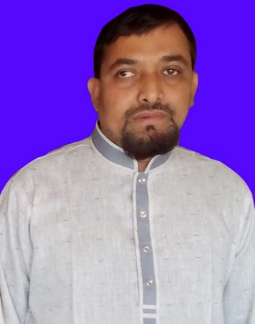
পাঠ পরিচিতি
শিক্ষক পরিচিতি
মোহাম্মদ মাসউদ করিম
সহকারী শিক্ষক (কম্পিউটার)
মাধাইমুড়ী আলিম মাদ্রাসা
দুপচাঁচিয়া, বগুড়া
মোবাইল-০১739040044
E-mail: masud.k1982@gmail.com
কৃষি শিক্ষা
ষষ্ঠ শ্রেণি
পঞ্চম অধ্যায়
কৃষিজ উৎপাদন
পাঠ-6

Slide 3
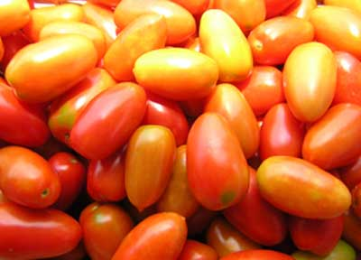
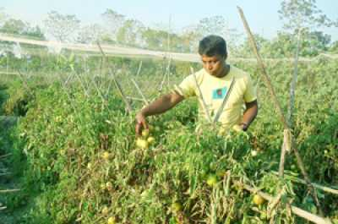
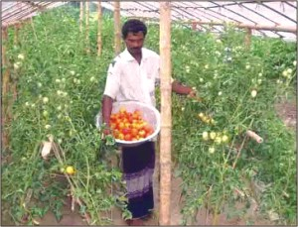
ছবিগুলো ভালোভাবে লক্ষ কর।

Slide 4
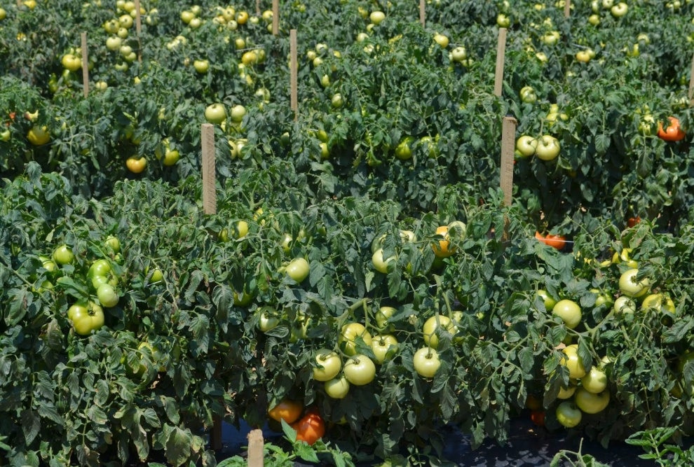
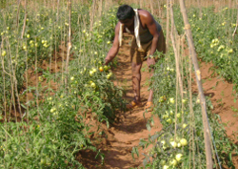
প্রশ্নঃ ছবিগুলো দেখে আমরা কী বুঝতে পারছি?
উত্তরঃ টমেটো উৎপাদন।

Slide 5
আজকের পাঠ
টমেটো উৎপাদন পদ্ধতি

Slide 6
শিখনফল
এ পাঠ শেষে শিক্ষার্থীরা -
১। টমেটো ও এর জাত সম্পর্কে বলতে পারবে।
২। টমেটোর চারা উৎপাদন পদ্ধতি বর্ণনা করতে পারবে।
৩। টমেটোর জমি তৈরি ও সার প্রয়োগ সম্পর্কে ব্যাখ্যা করতে পারবে।
৪। টমেটোর চারা রোপণ ও আন্তঃপরিচর্যা সম্পর্কে বর্ণনা করতে পারবে।

Slide 7
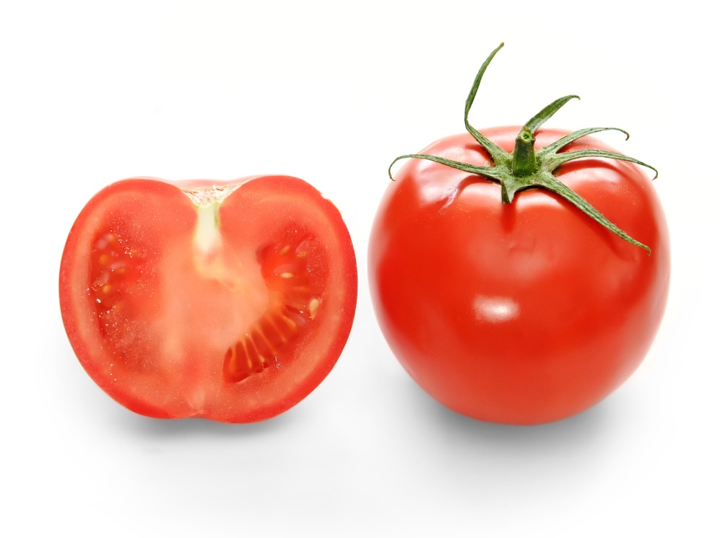
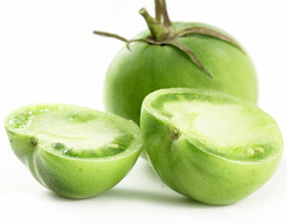
টমেটো
টমেটো ভিটামিন এ, বি এবং সি সমৃদ্ধ একটি সবজি। কাঁচা ও পাকা টমেটো রান্না এবং পাকা টমেটো সালাদ হিসেবে খাওয়া হয়।

Slide 8
টমেটো এর বিভিন্ন জাত
বারি টমেটো-৫
বারি হাইব্রিড টমেটো-৫

Slide 9
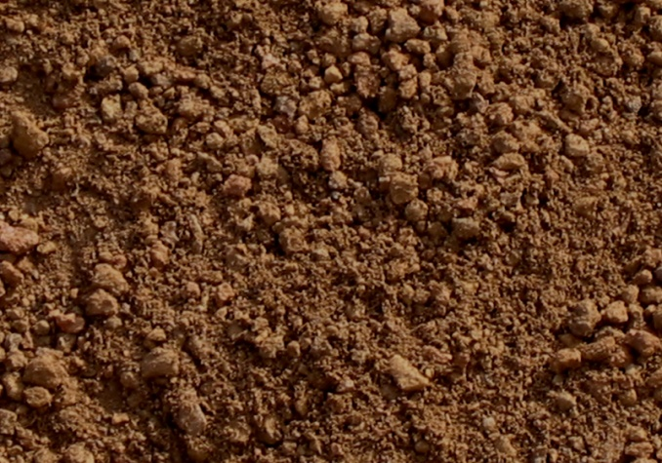
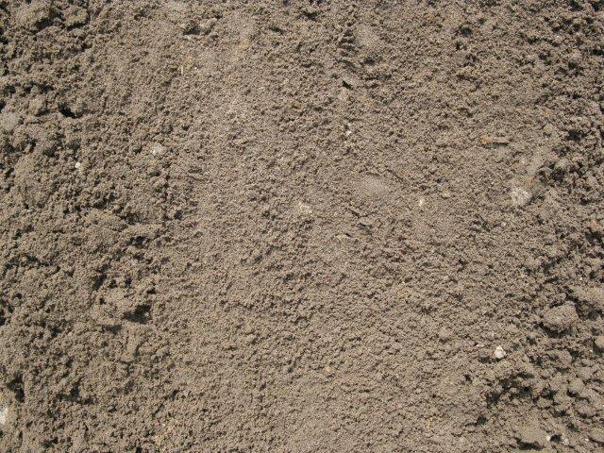
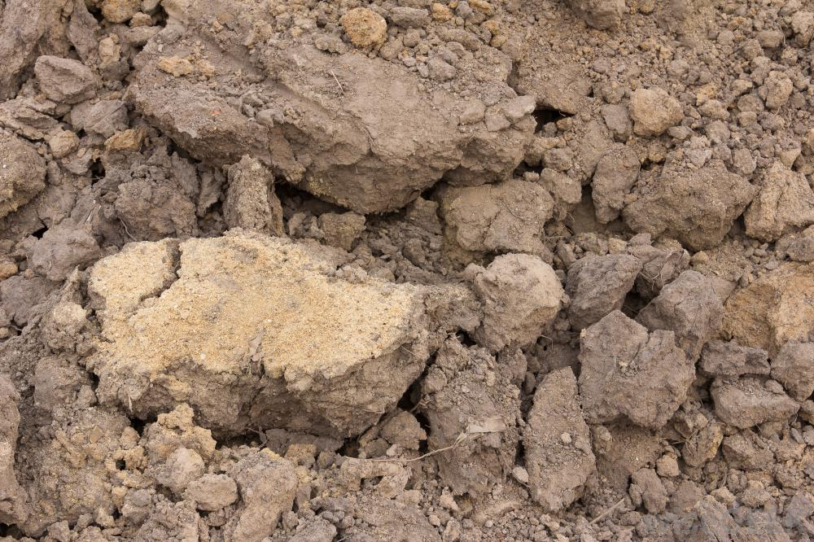
টমেটো চাষের মাটি
দোঁআশ মাটি
বেলে-দোঁআশ মাটি
এঁটেল দোঁআশ মাটি
উর্বর দোআঁশ মাটি টমেটো চাষের জন্য উত্তম। তবে উপযুক্ত পরিচর্যায় বেলে-দোআঁশ মাটি থেকে এঁটেল-দোআঁশ সব মাটিতেই টমেটো ভাল জন্মে।

Slide 10
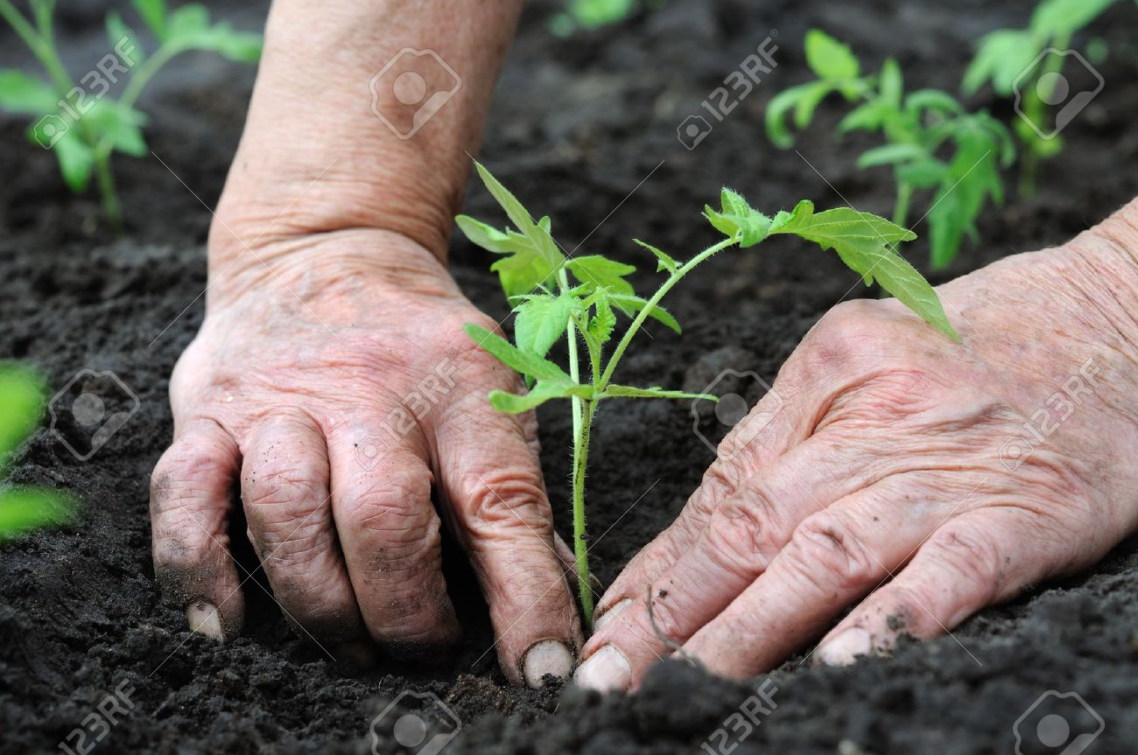
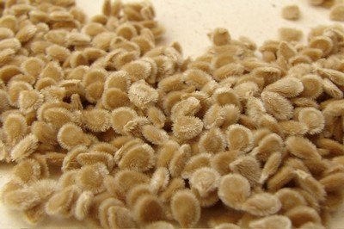
টমেটো চারা উৎপাদন পদ্ধতি
প্রথমে ৪ টি বীজতলায় (৩মিটার× ১ মিটার) ৫০ গ্রাম করে ঘন করে বীজ বুনতে হয়।
বীজ গজানোর ৮-১০ দিন পরে চারা তুলে দ্বিতীয় বীজতলায় ৪×৪ সেমি দূরে রোপণ করতে হয়।

Slide 11
একক কাজ
কীভাবে টমেটোর চারা উৎপাদন করা হয় ?

Slide 12
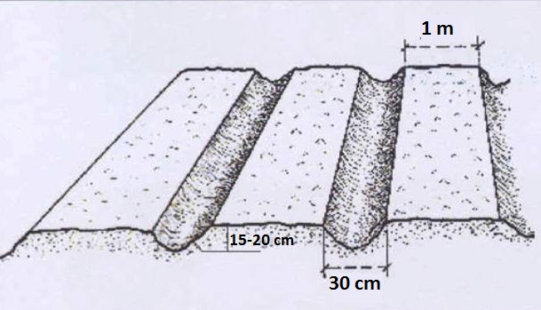
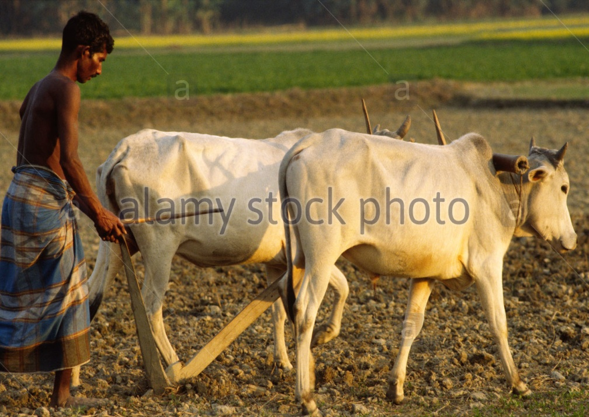
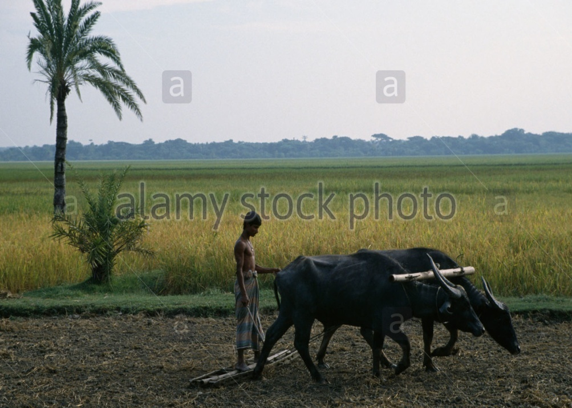
জমি তৈরি
মাটির প্রকৃতি ও স্থানভেদে উঁচু বেড তৈরি করতে হবে।
৪-৫ বার চাষ ও মই দিয়ে মাটি ঝুরঝুরে করে নিতে হবে।

Slide 13
টমেটোর জমিতে সার প্রয়োগের পরিমাণ
সারের নাম | সারের পরিমান / প্রতি শতক জমিতে | সময়
গোবর সার | ৩০-৫০ কেজি | শেষ চাষের আগে।
ইউরিয়া | ২.০ - ২.৫ কেজি | সমান কিস্তিতে চারা রোপণের ১০, ২৫ ও ৪০ দিন পর।
টিএসপি | ১.৫ – ২.০ কেজি | শেষ চাষের আগে।
এমওপি | ০.৮ – ১.২ কেজি | শেষ চাষের আগে ও চারা রোপণের ২৫ ও ৪০ দিন পর।

Slide 14
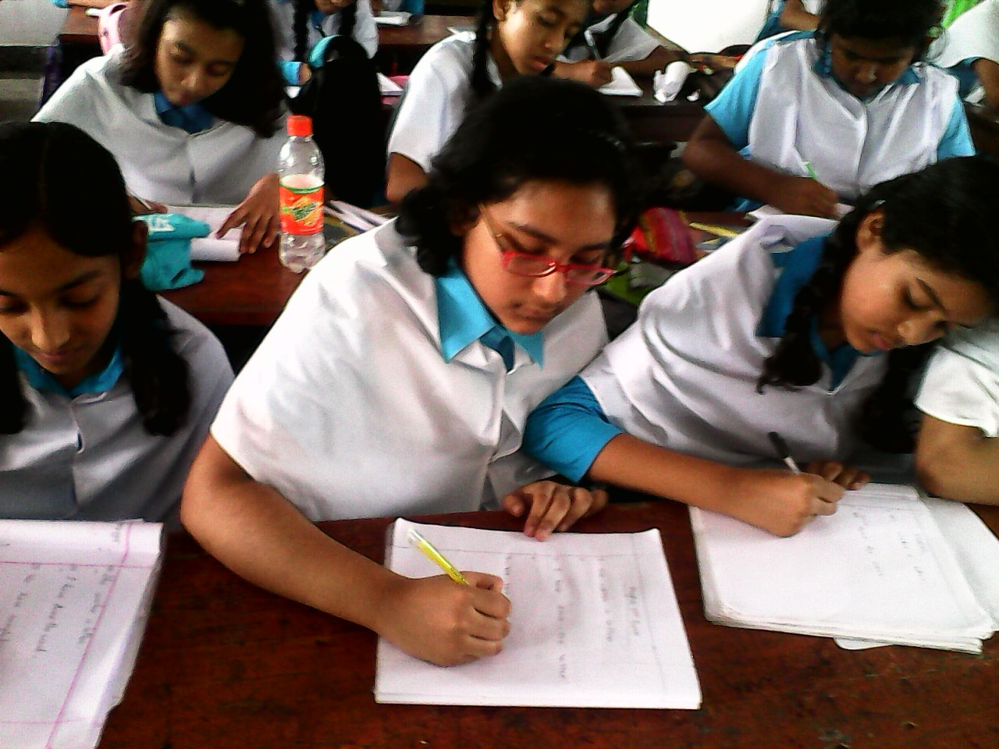
জোড়ায় কাজ
তোমার বাড়ির পাশের ৫ শতক জমি কীভাবে প্রস্তুত করবে?

Slide 15
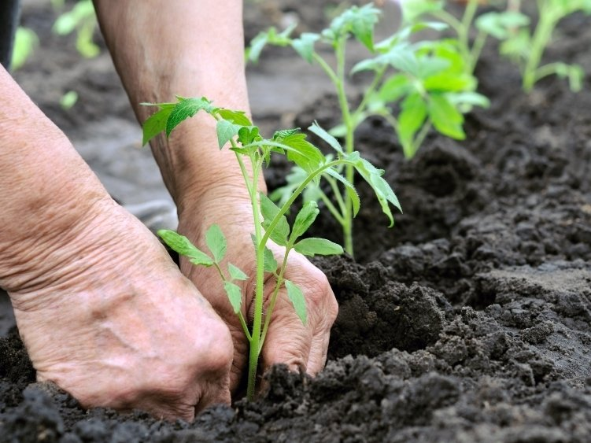
টমেটোর চারা রোপণ
চারার বয়স ৩০-৩৫ দিন হলে রোপণের উপযোগী হয়।

Slide 16
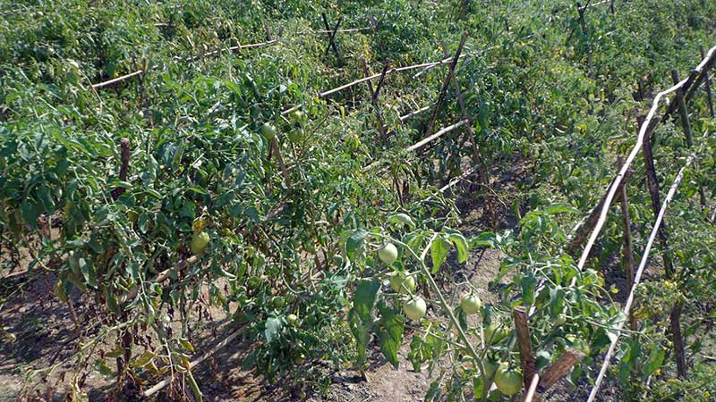
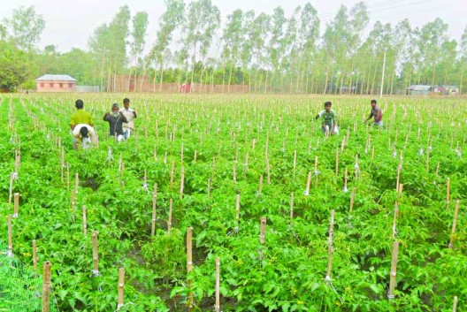
আন্তঃপরিচর্যা
গাছে বাঁশের খুঁটি দিয়ে ঠেকনা দিতে হবে।
প্রথম ফুলের গোছার ঠিক নিচের কুশিটি ছাড়া সব পার্শ্ব কুশি ছাঁটাই করতে হবে।
জমিকে নিয়মিত আগাছামুক্ত রাখতে হবে।

Slide 17
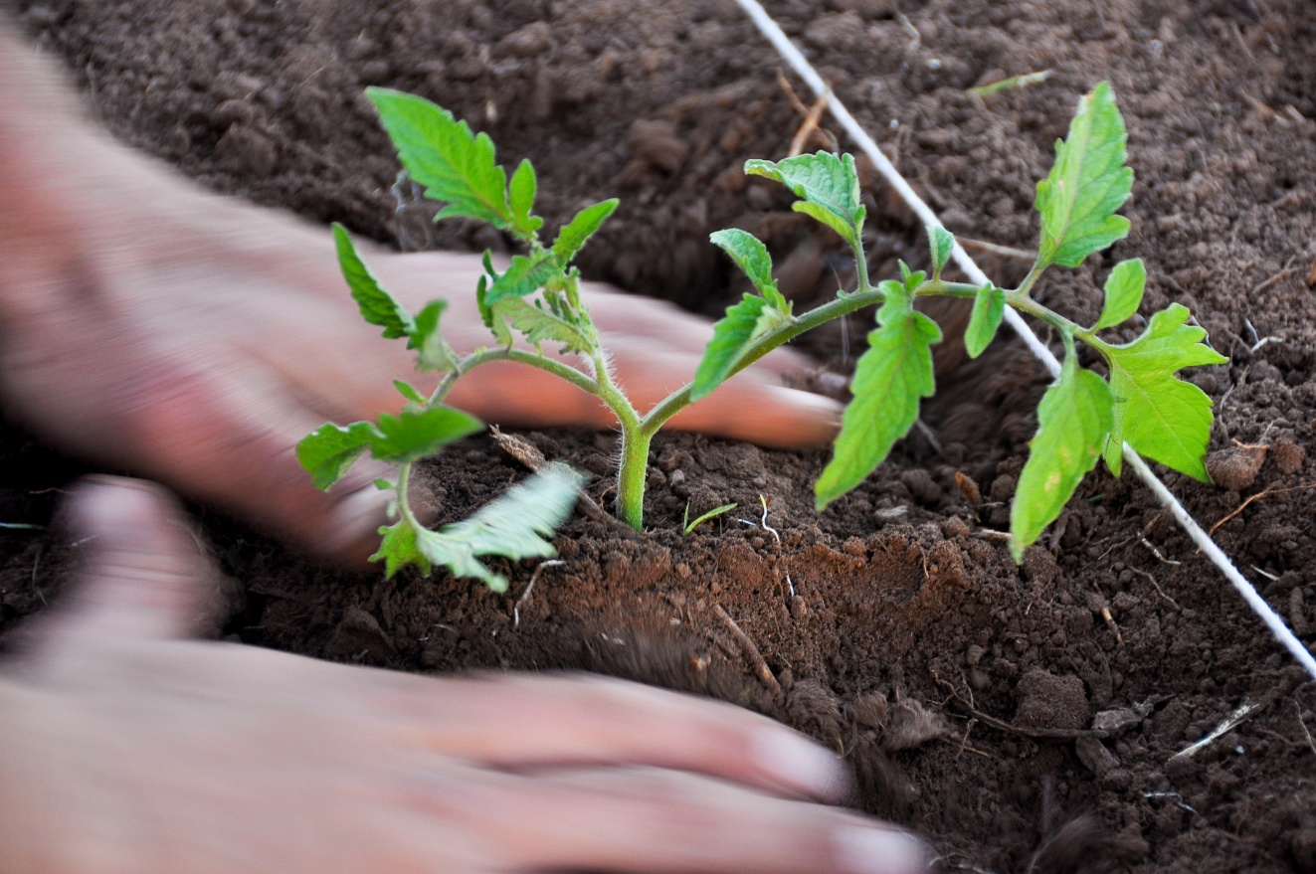
দলগত কাজ
টমেটোর চারা রোপণ ও আন্তপরিচর্যা পদ্ধতি আলোচনা করে খাতায় লেখ।

Slide 18
মূল্যায়ন
1। এদের মধ্যে টমেটোর কোন জাতটি বিদেশ থেকে আমদানি করা?
ক) রতন
খ) অক্সহার্ট
গ) লালিমা
ঘ) বারি হাইব্রিড টমেটো
২। প্রতি হেক্টরে টমেটো চাষের জন্য কত গ্রাম বীজ প্রয়োজন?
ক) ১০০ গ্রাম
খ) ২০০ গ্রাম
গ) ৩০০ গ্রাম
ঘ) ৪০০ গ্রাম

Slide 19
মূল্যায়ন
৩। কেন বীজ গজানোর ৮-১০ দিন পর চারা তুলে দ্বিতীয় বীজতলায় বপন করতে হয় ?
ক) এতে চারা বেশি ফলন হয়।
খ) এতে দুর্বল চারা পাওয়া যায়।
গ) অনেক চারা উৎপাদন করা যায়।
ঘ) এতে সবল চারা পাওয়া যায়।
৪। টমেটোতে কী কী ভিটামিন রয়েছে?
i) ভিটামিন এ
ii) ভিটামিন বি
iii) ভিটামিন সি
নিচের কোনটি সঠিক
ক) i ও ii
খ) i ও iii
গ) ii ও iii
ঘ) i, ii ও iii

Slide 20
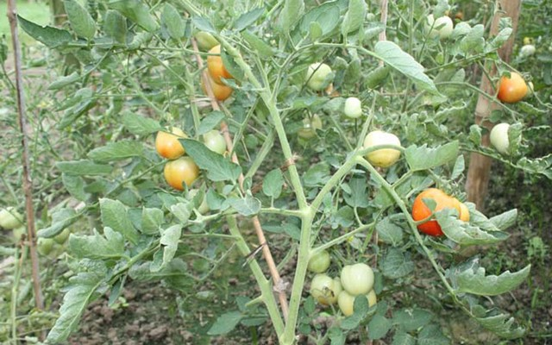
বাড়ির কাজ
টমেটো চাষ ও আন্তঃপরিচর্যার পদ্ধতি বর্ণনা কর।

Slide 21
সবাইকে ধন্যবাদ

